Slide 1
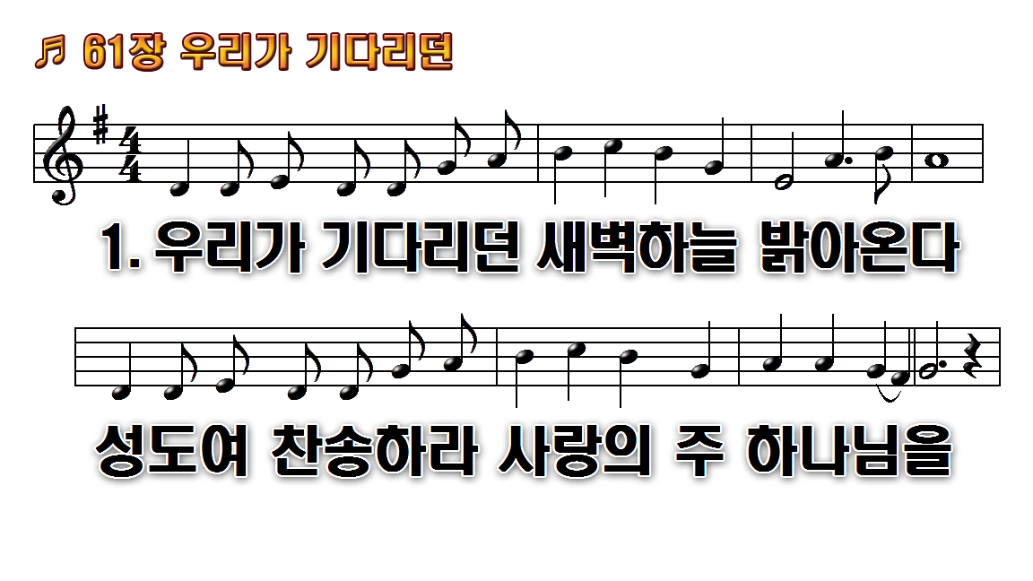
1.우리가 기다리던 새벽하늘
2.어둡던 저 하늘이 찬란하게
3.고요한 아침 나라 영광 속에

Slide 2
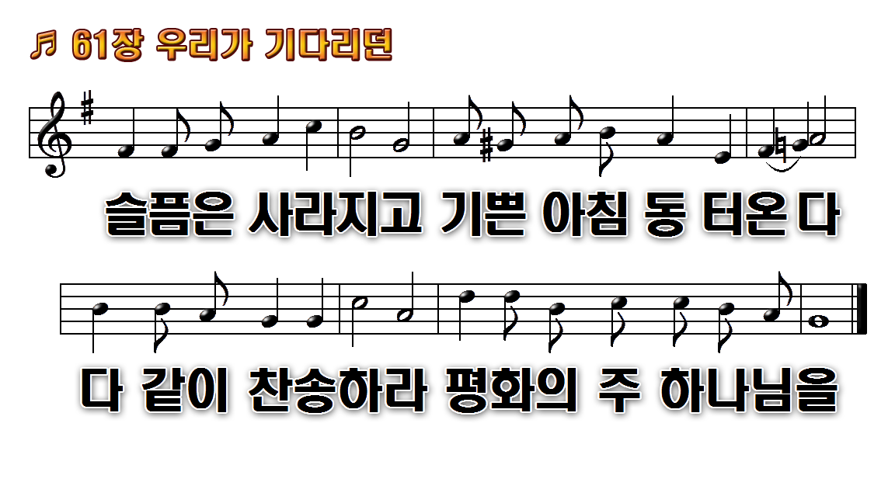
1.우리가 기다리던 새벽하늘
2.어둡던 저 하늘이 찬란하게
3.고요한 아침 나라 영광 속에

Slide 3
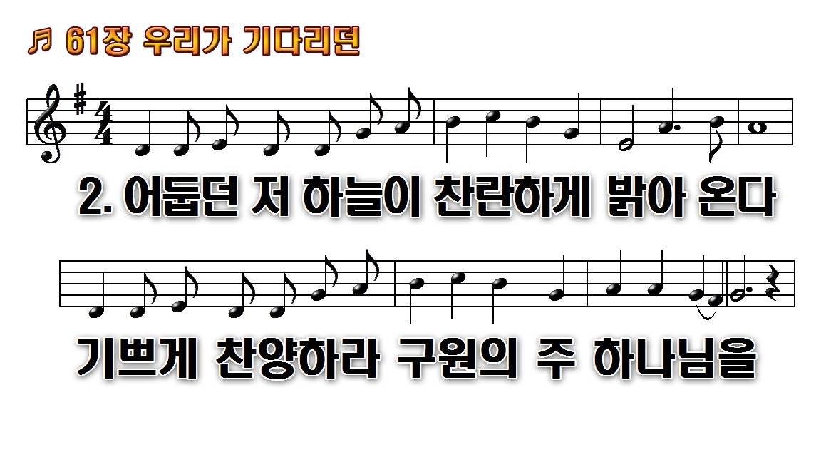
1.우리가 기다리던 새벽하늘
2.어둡던 저 하늘이 찬란하게
3.고요한 아침 나라 영광 속에

Slide 4
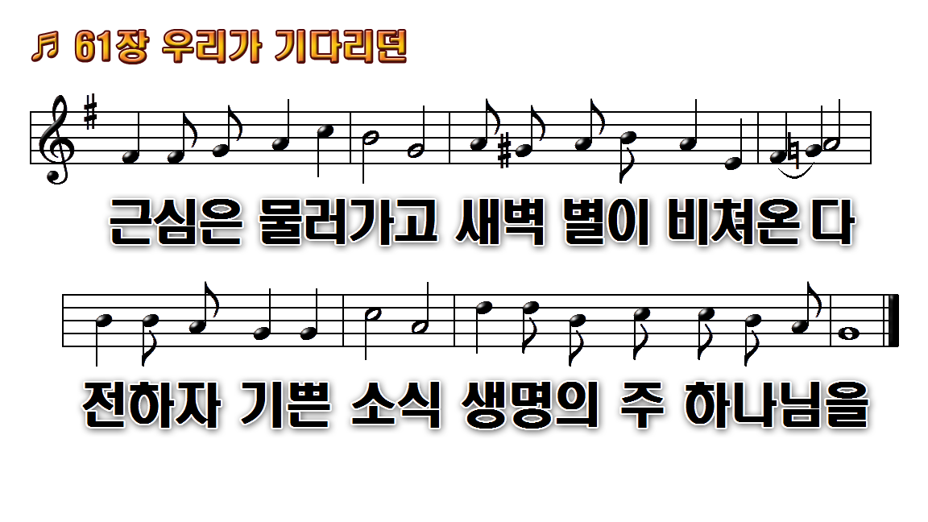
1.우리가 기다리던 새벽하늘
2.어둡던 저 하늘이 찬란하게
3.고요한 아침 나라 영광 속에

Slide 5
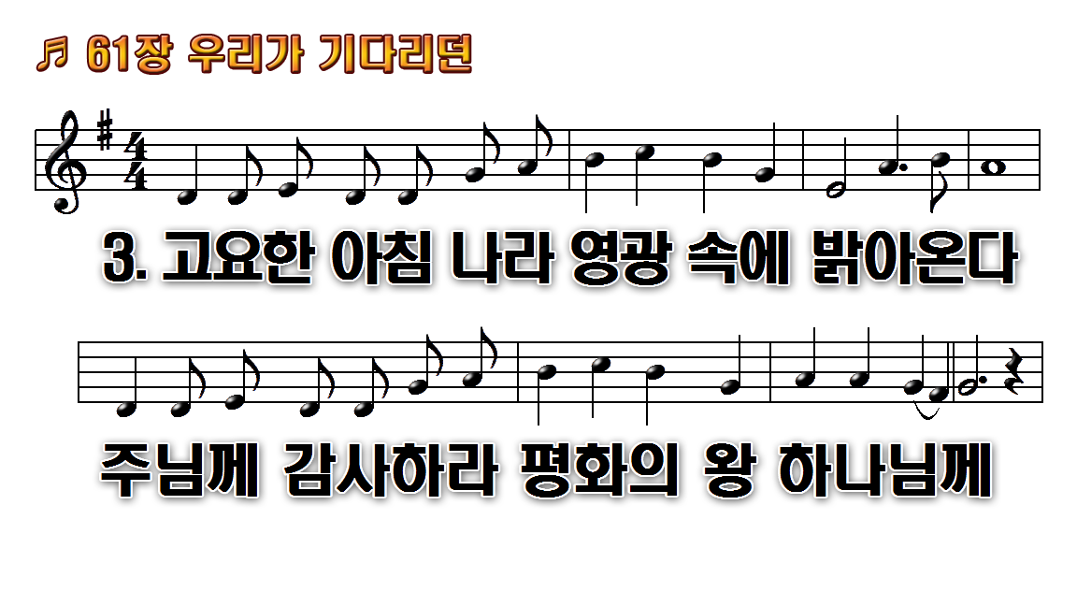
1.우리가 기다리던 새벽하늘
2.어둡던 저 하늘이 찬란하게
3.고요한 아침 나라 영광 속에

Slide 6
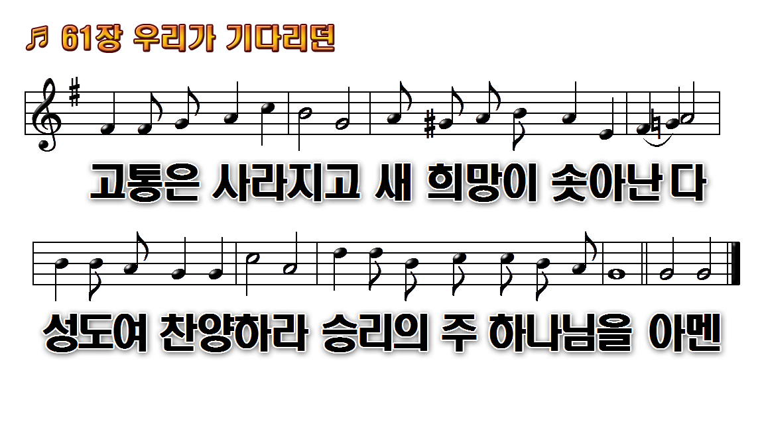
1.우리가 기다리던 새벽하늘
2.어둡던 저 하늘이 찬란하게
3.고요한 아침 나라 영광 속에

Slide 7
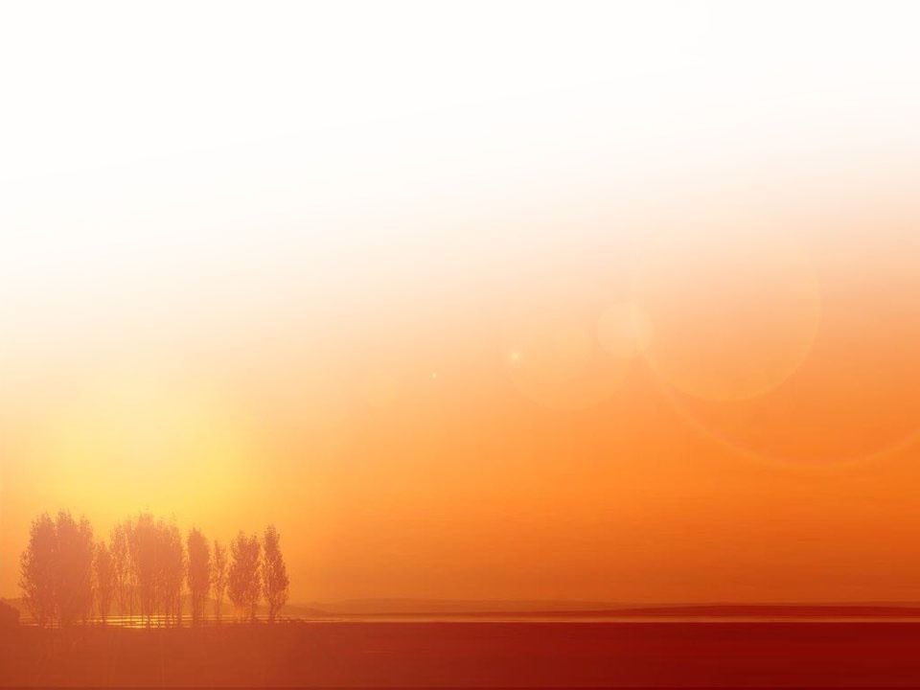
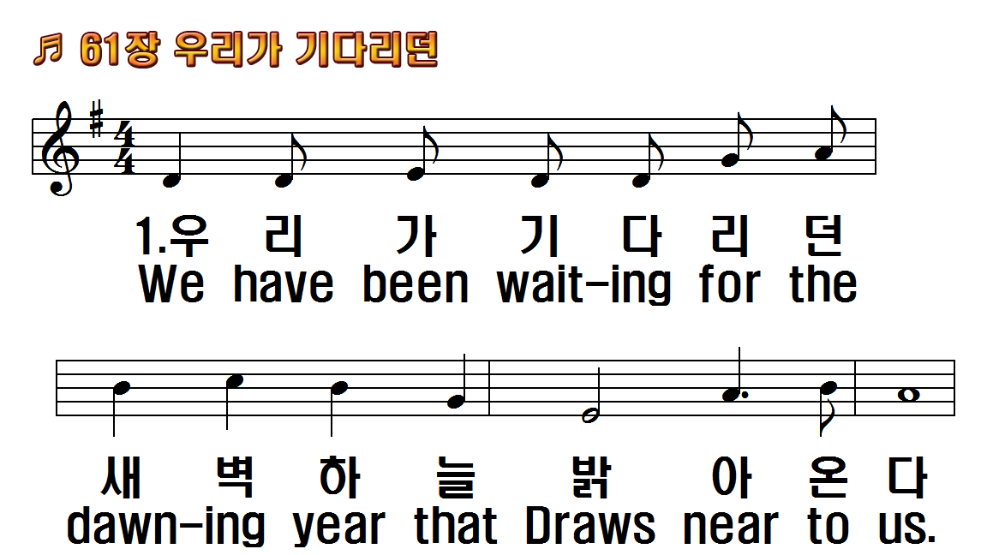
1.우리가 기다리던 새벽하늘
2.어둡던 저 하늘이 찬란하게
3.고요한 아침나라 영광 속에
1.We have been waiting for
2.Dark night is giving way to
3.Land of the morning clam is

Slide 8
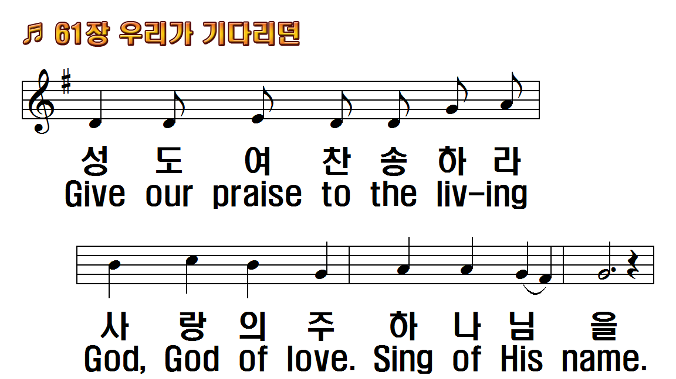
1.우리가 기다리던 새벽하늘
2.어둡던 저 하늘이 찬란하게
3.고요한 아침나라 영광 속에
1.We have been waiting for
2.Dark night is giving way to
3.Land of the morning clam is

Slide 9
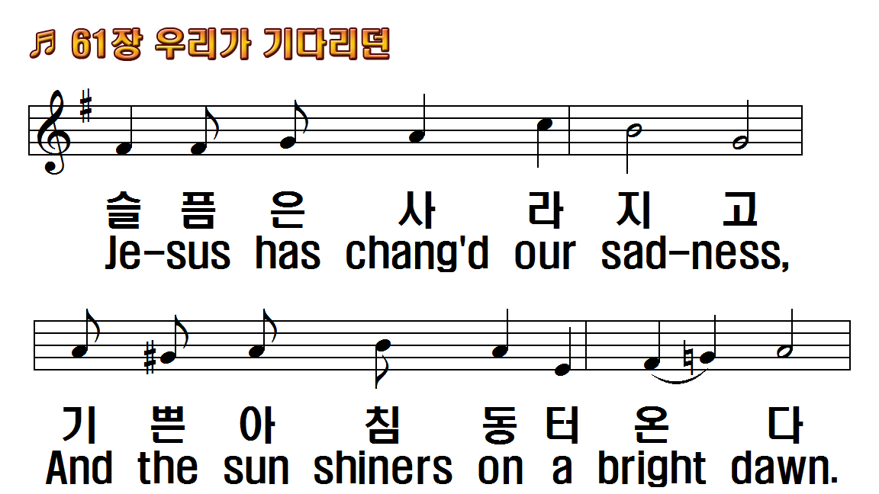
1.우리가 기다리던 새벽하늘
2.어둡던 저 하늘이 찬란하게
3.고요한 아침나라 영광 속에
1.We have been waiting for
2.Dark night is giving way to
3.Land of the morning clam is

Slide 10
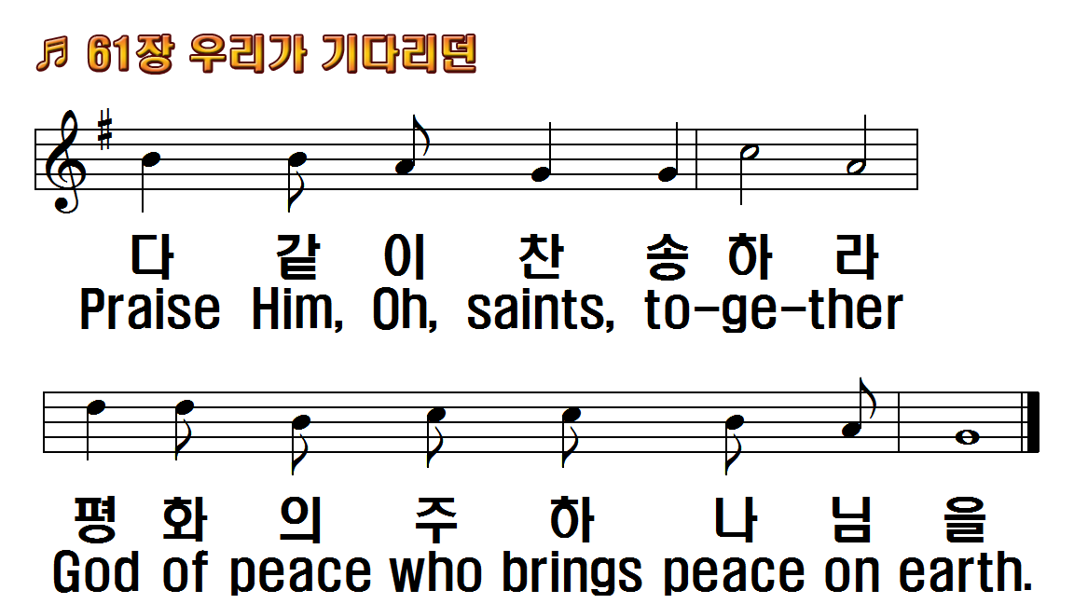
1.우리가 기다리던 새벽하늘
2.어둡던 저 하늘이 찬란하게
3.고요한 아침나라 영광 속에
1.We have been waiting for
2.Dark night is giving way to
3.Land of the morning clam is

Slide 11
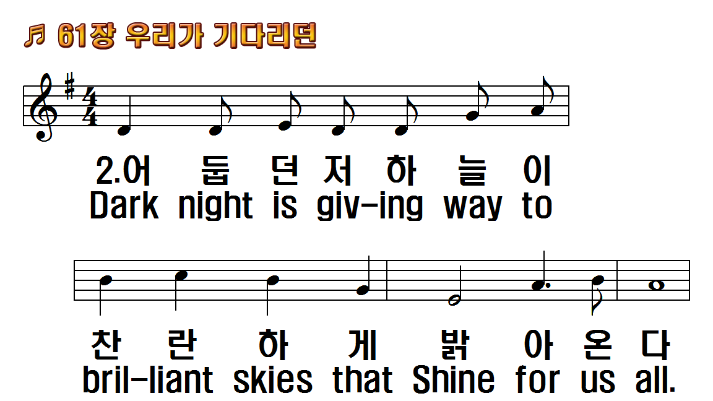
1.우리가 기다리던 새벽하늘
2.어둡던 저 하늘이 찬란하게
3.고요한 아침나라 영광 속에
1.We have been waiting for
2.Dark night is giving way to
3.Land of the morning clam is

Slide 12
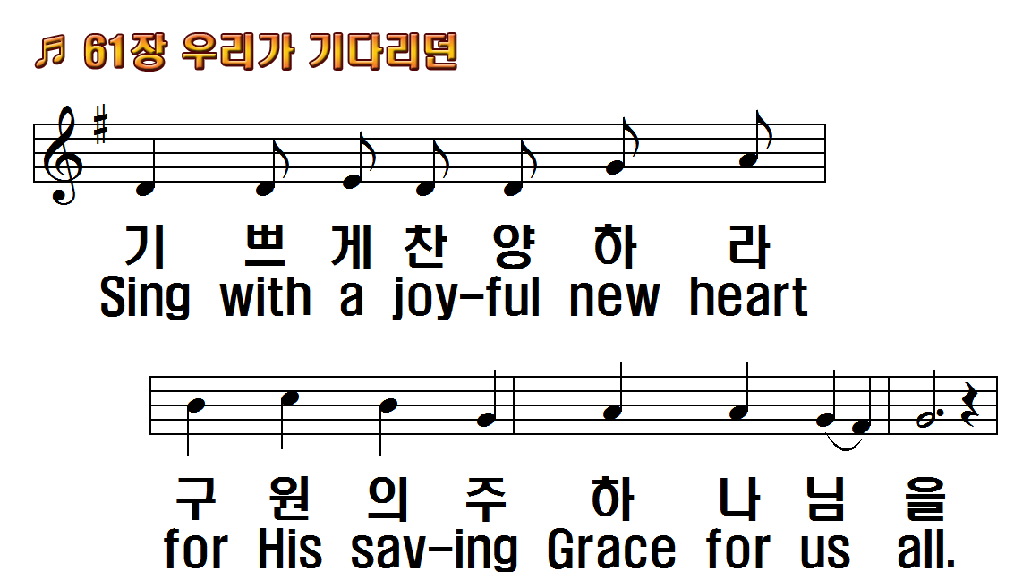
1.우리가 기다리던 새벽하늘
2.어둡던 저 하늘이 찬란하게
3.고요한 아침나라 영광 속에
1.We have been waiting for
2.Dark night is giving way to
3.Land of the morning clam is

Slide 13
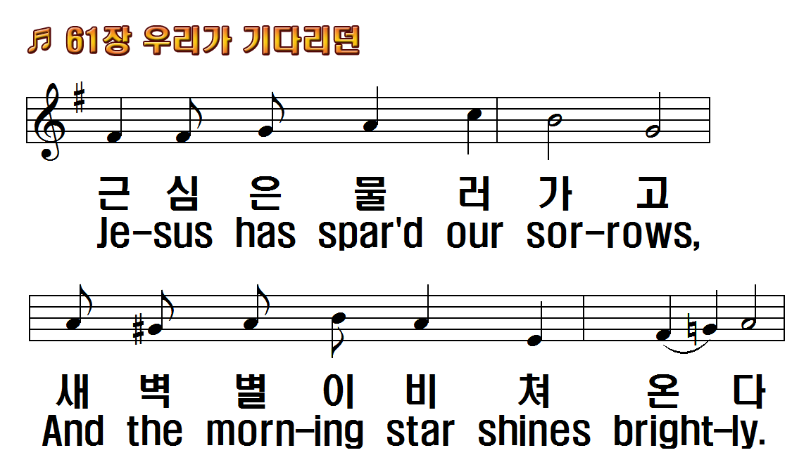
1.우리가 기다리던 새벽하늘
2.어둡던 저 하늘이 찬란하게
3.고요한 아침나라 영광 속에
1.We have been waiting for
2.Dark night is giving way to
3.Land of the morning clam is

Slide 14
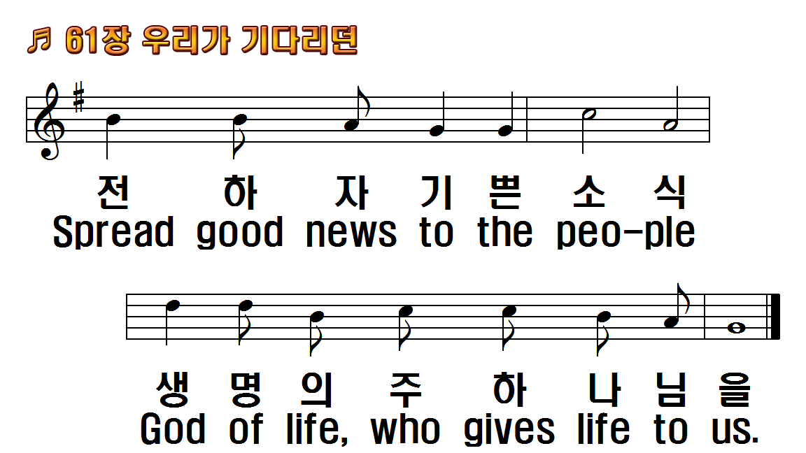
1.우리가 기다리던 새벽하늘
2.어둡던 저 하늘이 찬란하게
3.고요한 아침나라 영광 속에
1.We have been waiting for
2.Dark night is giving way to
3.Land of the morning clam is

Slide 15
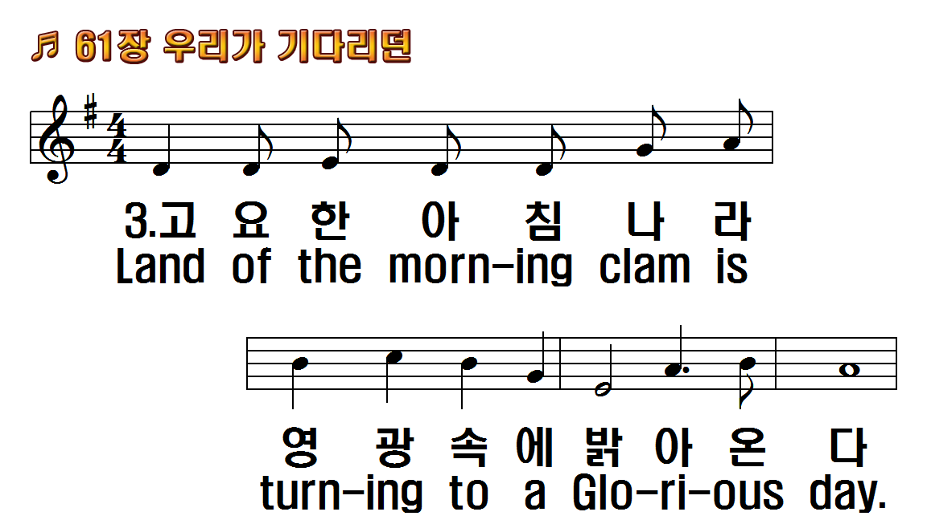
1.우리가 기다리던 새벽하늘
2.어둡던 저 하늘이 찬란하게
3.고요한 아침나라 영광 속에
1.We have been waiting for
2.Dark night is giving way to
3.Land of the morning clam is

Slide 16
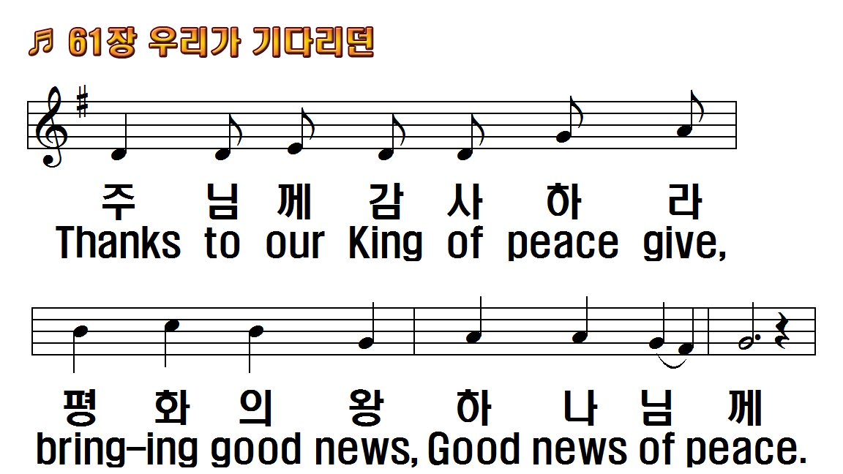
1.우리가 기다리던 새벽하늘
2.어둡던 저 하늘이 찬란하게
3.고요한 아침나라 영광 속에
1.We have been waiting for
2.Dark night is giving way to
3.Land of the morning clam is

Slide 17
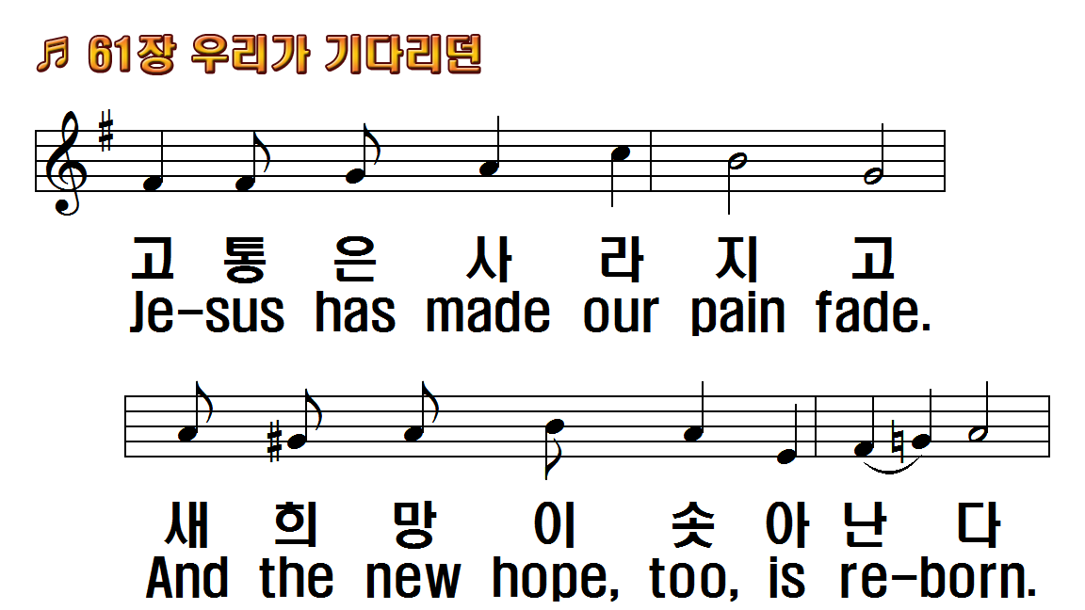
1.우리가 기다리던 새벽하늘
2.어둡던 저 하늘이 찬란하게
3.고요한 아침나라 영광 속에
1.We have been waiting for
2.Dark night is giving way to
3.Land of the morning clam is

Slide 18
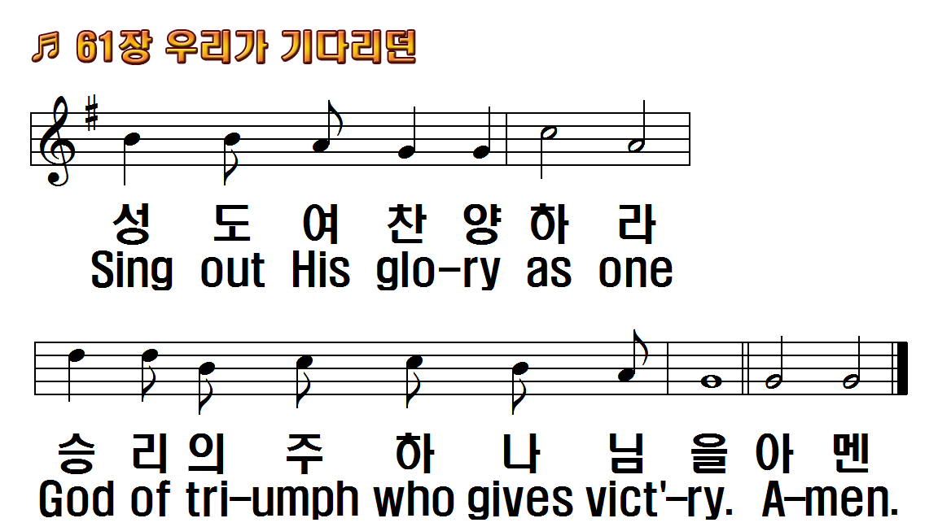
1.우리가 기다리던 새벽하늘
2.어둡던 저 하늘이 찬란하게
3.고요한 아침나라 영광 속에
1.We have been waiting for
2.Dark night is giving way to
3.Land of the morning clam is

